Slide 1
離散制御器合成における計算空間爆発抑制のための段階的なLTSの最小化
山口友輝
東京科学大学 鄭研究室
2025年11月14日
Notes:
それでは「離散制御器合成における空間爆発抑制のための段階的なLTSの最小化」について発表したいと思います．
東京科学大学鄭研究室所属の山口友輝です．

Slide 2
離散事象システム
離散事象システム[1]
アクションの発火によって，状態が離散的に遷移するシステム
LTS[1]（ラベル付き状態遷移システム）で表現が可能
安全性が保証された離散事象システム
安全性：システムにとって悪い事象が発生しないこと
システムが制御不能な事象が発生しようとも悪い状態が発生しないようにする →安全性が保証されているということ
セキリュティなどのミス（悪い事象の発生）が許されないシステムで 安全性の保証が特に有効である
[1] Jeﬀ Magee and Jeﬀ Kramer. Concurrency: State Models and Java Programs.
Notes:
では研究背景から説明していきます．
まず，離散事象システムというシステムについて説明します．
離散事象システムはアクションの発火によって状態が離散的に遷移するシステムで，LTSによって表現が可能となっています．
また，セキリュティなどのミスが許されないシステムでは，システムにとって悪い事象が発生しない，安全性が保証された離散事象システムの設計が求められています．
安全性が保証された離散事象システムは，システムが制御不能な事象が発生しようとも悪い状態が発生しないように設計されます．

Slide 3
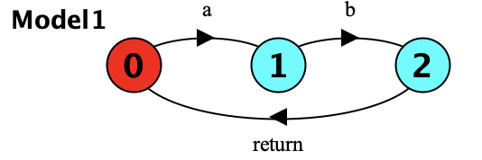
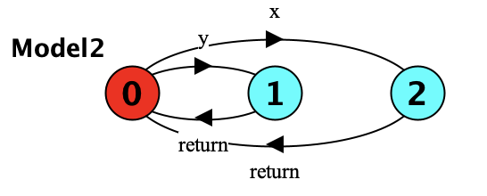
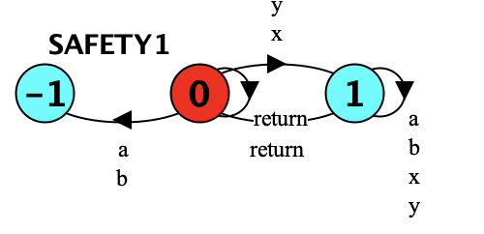
安全性が保証された離散事象システム
安全性が保証された離散事象システムの設計者は まず，環境モデルと監視モデルを用意する
環境モデル[1]
システムの動作環境をLTSとして表現したもの
監視モデル[1]
システムの安全性をLTSとして表現したもの
安全性を違反する事象が発生したときに違反状態（-1の状態）に遷移させることで安全性を表現
[1] N. R. D’Ippolito, et.al., “Synthesis of live behaviour models,” FSE ’10
Notes:
安全性が保証された離散事象システムは，環境モデルと監視モデルという2種類のLTSによって表現できます． また，環境モデルはシステムの動作環境を表したもので，例のモデル1モデル2のようLTSで表現できます．
監視モデルはシステムの安全性を違反するようなアクション列をLTSで表現したものです．監視モデルでは安全性を違反すると例のSAFETY1のように-1の状態である違反状態に遷移します．

Slide 4
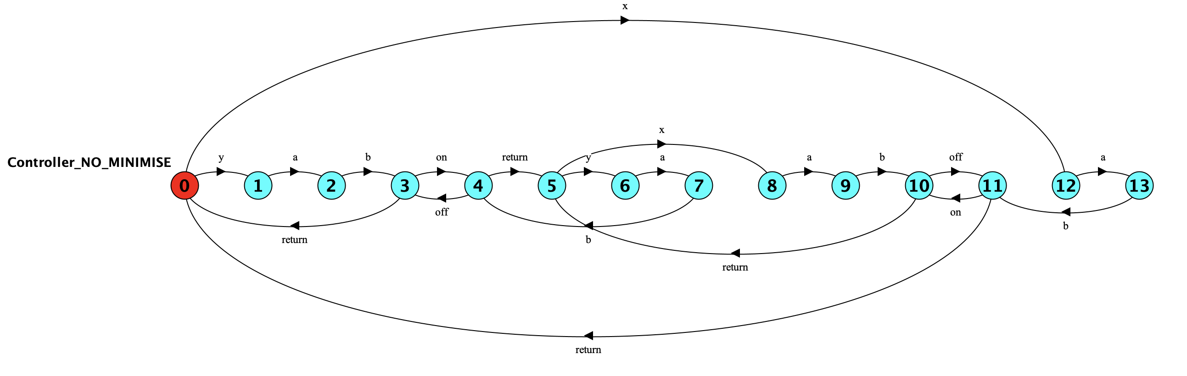
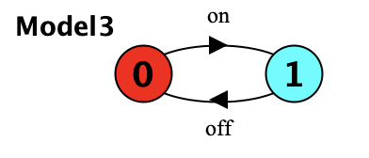
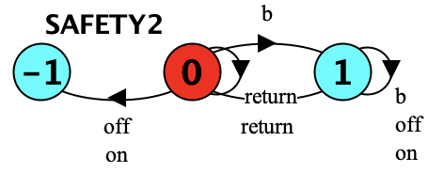
離散制御器合成
離散制御器合成[1]
環境モデルと監視モデルを入力として，これらを自動で合成し，制御器を出力する
制御器は監視モデルの安全性を保証する動作仕様としてLTSで表現される
離散制御器合成は並列合成と安全性分析の２つのプロセスで行われる
環境モデル
制御器：14状態
離散
制御器合成
監視モデル
[1] N. R. D’Ippolito, et.al., “Synthesis of live behaviour models,” FSE ’10
Notes:
環境モデルと監視モデルを入力として自動で合成し，LTSとして制御器を出力する技術を離散制御器合成と言います．
制御器は監視モデルの安全性を保証する動作仕様としてLTSで表現されます．
また，離散制御器合成は並列合成と安全性分析という2つのプロセスによって行われます．
こちらの制御器は先ほどの例の環境モデルと監視モデルを合成したのになります． 入力のLTSの1つ1つは状態数が2や3の小さいものですが，離散制御器合成によって14状態の制御器が合成されたことになります．

Slide 5
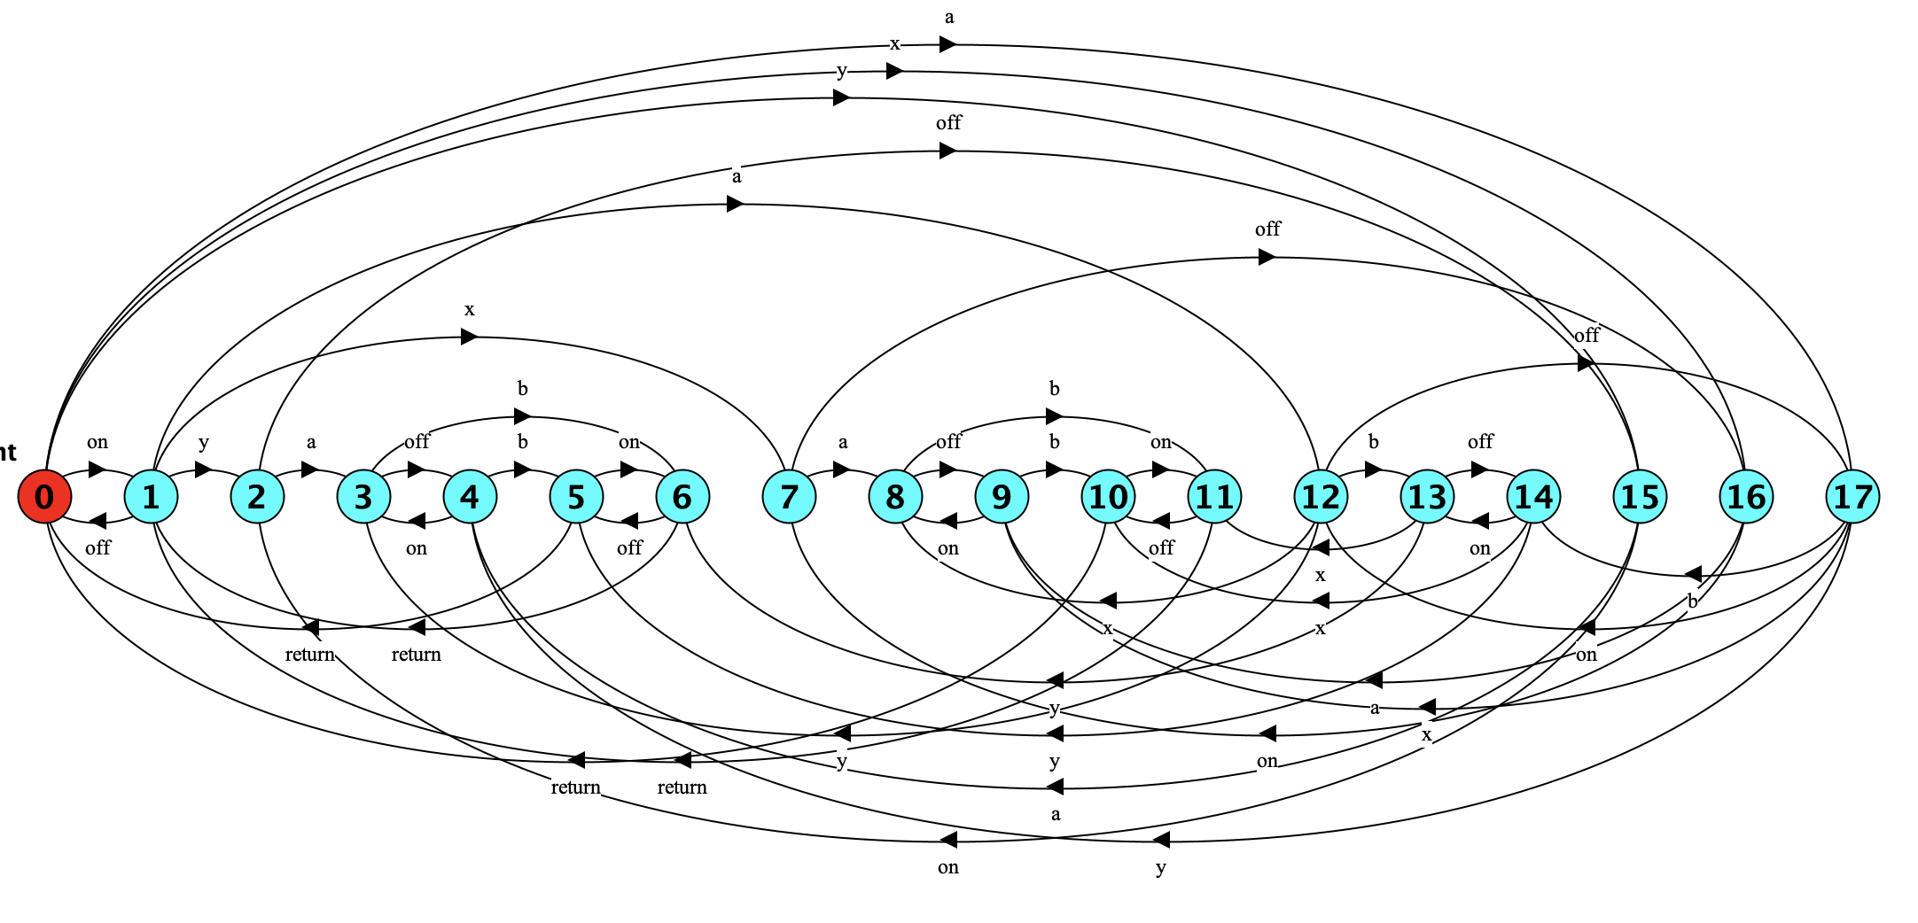
離散制御器合成の課題
計算空間の状態数は入力モデルの数に対して指数増加する
合成の際に構築される状態空間は各入力モデルの状態数の積によって決まる
大規模なシステムでは適用できない
特に，離散制御器合成の際に生成される状態数が最大となる中間生成物がボトルネックになる
環境モデル
中間生成物：18状態(=3×3×2)
中間生成物で状態数最大
並列合成
制御器：14状態
監視モデル
安全性 分析
離散制御器合成
Notes:
また，離散制御器合成には計算空間の状態数が入力モデルのの数に対して指数増加し，大規模なシステムに適用できない課題があります．
合成の際に構築される状態空間は各入力モデルの状態数の積によって決まります． 特に，離散制御器合成の際に対象の環境モデルを全て合成する並列合成のプロセスで生成される中間生成物で状態数が最大になり，これがボトルネックになります．
図の離散制御器合成で生成される制御器は14状態なのですが，並列合成によって生成された中間生成物は状態数がそれぞれの環境モデルの状態数，3,3,2の積である18状態であり，この中間生成物が今回の離散制御器合成の過程で最大の状態数となります．

Slide 6
従来手法：段階的制御器合成
段階的制御器合成[1]
段階的に安全性を保証して制御器を合成する．
監視モデルごとに部分制御器を合成し，その部分制御器を以降入力とし，新たな部分制御器を合成する． これを，全ての監視モデルが環境モデルに反映されるまで行う．
環境モデル
環境モデル
環境モデル
環境モデル1
部分制御器
制御器
監視モデル1の安全保証
監視モデル2の安全保証
監視モデル3の安全保証
環境モデル2
環境モデル3
環境モデル3
部分合成
部分合成
部分合成
監視モデル
監視モデル
監視モデル
監視モデル1
監視モデル1
監視モデル1
監視モデル2
監視モデル2
監視モデル2
監視モデル3
監視モデル3
監視モデル3
[1]山内 拓人, et. al.: 段階的な部分合成による離散制御器合成の分析空間削減, 電子情報通信学会論文誌 D (2023)
Notes:
状態空間の指数増加の抑制を目的とした制御器合成の手法のひとつに段階的制御器合成があります．
段階的制御器合成は，段階的に安全性を保証して制御器合成をする手法です．
手順としては監視モデルごとに部分制御器を合成し，その部分制御器を以降入力として合成を続けていくという過程をすべての監視モデルが環境モデルに反映されるまで行います．

Slide 7
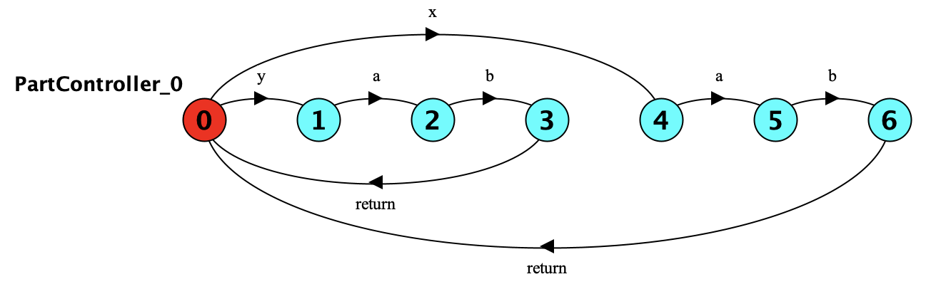
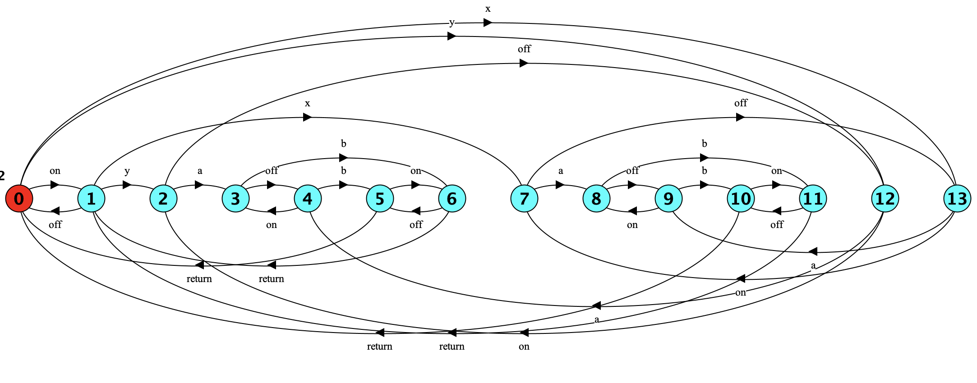
従来手法：段階的制御器合成
環境モデル
監視モデル
Model1
部分制御器：7状態
Model2
部分合成
SAFETY1
中間生成物：14状態
Model3
並列合成
部
分
合
成
制御器：14状態
SAFETY2
安全性分析
Notes:
先ほどの離散制御器合成の例を用いて段階的制御器合成を行うとこのようになります．
まず，モデル1モデル2SAFETY1の部分合成によって，部分制御器が合成され，この部分制御器とモデル3SAFETY2を部分合成すると先ほどと同じように状態数14の制御器が合成されます． また，このとき，部分制御器とモデル3を並列合成して生成された中間生成物は状態数が14となり，制御器と同じ状態数になりました．

Slide 8
従来手法：段階的制御器合成（14状態だと不十分という吹き出し）
段階的制御器合成で生成される中間生成物
分析する環境モデルに対し，最低限の環境モデルを合成に用いることで，離散制御器合成のときより小さい中間生成物が生成される
通常の離散制御器合成の中間生成物：18状態 段階的制御器合成の中間生成物：14状態
Notes:
段階的制御器合成では，分析する環境モデルに対し，最低限の環境モデルを合成に用いるので，離散制御器合成のときより小さい中間生成物の生成が可能となっています．
図のように，先ほどの例で制御器を離散制御器合成で合成すると18状態，段階的制御器合成で合成すると14状態となり，状態数が小さくなっています．

Slide 9
提案手法：段階的制御器合成＋LTSの最小化
段階的制御器合成の各段階の最後に毎回最小化する手法を提案
部分制御器ごとに最小化を適用することで，各合成段階での状態爆発を抑制
LTSの等価性：ある 2 つの LTSから生成されるすべての事象列が同じときに，そのLTS が等価とみなせる性質
LTSの最小化[1]：LTSの等価性に基づいて，LTSを状態数が最小のものに変換する操作
環境モデル
環境モデル
環境モデル
環境モデル1
部分制御器
制御器
環境モデル2
環境モデル3
環境モデル3
部分合成
最小化
部分合成
最小化
部分合成
監視モデル
監視モデル
監視モデル
監視モデル1
監視モデル1
監視モデル1
部分合成後に
最小化を加える
監視モデル2
監視モデル2
監視モデル2
監視モデル3
監視モデル3
監視モデル3
[1] Jeﬀ Magee and Jeﬀ Kramer. Concurrency: State Models and Java Programs.
Notes:
私は，今回，段階的制御器合成からさらに計算空間を削減するために，段階的制御器合成にLTSの最小化を取り入れた手法を提案します．
この手法では，段階的制御器合成の各段階の最後にLTSの最小化を適用します．これによって，各段階での状態爆発を抑制します．
また，LTSの最小化とは，ある 2 つの LTSから生成されるすべての事象列が同じときに，そのLTS が等価とみなせる性質であるLTSの等価性に基づいて，LTSを状態数が最小のものに変換する操作のことを言います．

Slide 10
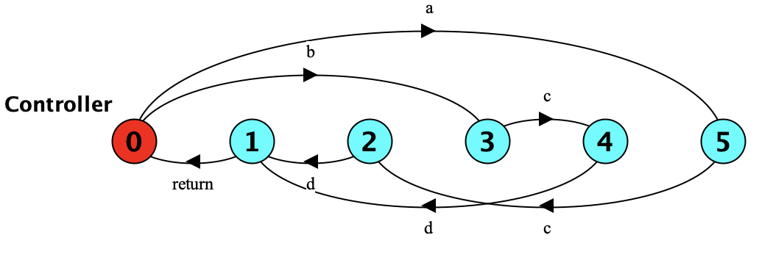
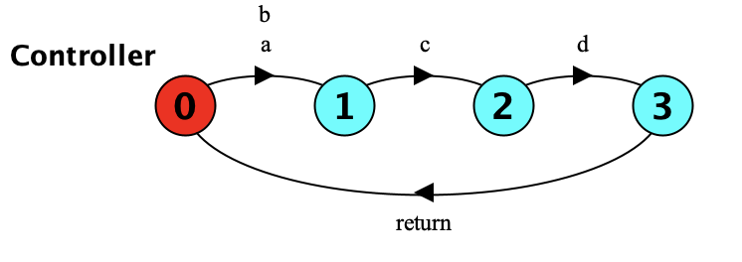
提案手法の説明（LTSの最小化）：例1
LTSの等価性を保ったまま状態数を最小化する
アクションa, bが発火した後は，c, d, returnを順に発火し状態0に戻るものでどちらを選択しても同じ．
最小化によって，アクションa, bを発火したときに生成される状態が1つにまとめられ， 状態数が削減された．
最小化
Notes:
ここで，LTSの最小化の例を説明します．
これは分岐によって生成される状態を最小化で削減する例です．
この例では，アクションa, bが発火したあとにアクションc, d, returnを順に発火し状態0に戻るものでアクションa, bどちらが発火してもその後の遷移は同じになります．
これを最小化によってアクションa, bが発火したあとに遷移する状態を1つにまとめることで状態数が削減されます．

Slide 11
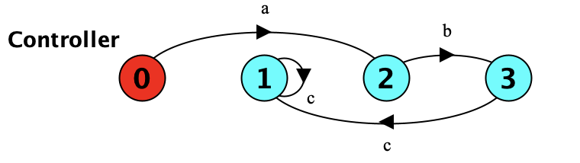
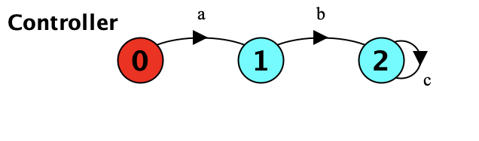
提案手法の説明（LTSの最小化）：例2
LTSの等価性を保ったまま状態数を最小化する
最終的にアクションcを発火するループに入る制御器
ループの直前にアクションcの発火による冗長な状態と遷移を追加すると， 最小化により，それらが削減される
最小化
Notes:
次に繰り返し繊維がループ際の冗長な状態を削減する例です．
これは最終的にアクションcを発火し続ける制御器です．
このループの直前に，アクションcの発火による冗長な状態と遷移を追加すると，最小化により，それらが削減されます

Slide 12
提案手法：段階的制御器合成＋LTSの最小化
段階的制御器合成の各段階の最後に毎回最小化する手法を提案
部分制御器ごとに最小化を適用することで，各合成段階での状態爆発を抑制
LTSの等価生：ある 2 つの LTSから生成されるすべての事象列が同じときに，そのLTS が等価とみなせる性質
LTSの最小化：LTSの等価性に基づいて，LTSを状態数が最小のものに変換する操作
最小化によって， 部分制御器の大きさを
小さくすることができる
環境モデル
環境モデル
環境モデル
環境モデル1
部分制御器
制御器
環境モデル2
環境モデル3
環境モデル3
部分合成
最小化
部分合成
最小化
部分合成
監視モデル
監視モデル
監視モデル
監視モデル1
監視モデル1
監視モデル1
監視モデル2
監視モデル2
監視モデル2
監視モデル3
監視モデル3
監視モデル3
Notes:
今回の提案手法では先ほど説明した最小化によって，部分制御器の大きさを小さくし，計算空間を削減することを目的とします．

Slide 13
提案手法の例
段階的に合成と最小化を適用したときの例を示す
環境モデル
監視モデル
Notes:
ここで，段階的に制御器合成と最小化を適用したときの例を示します．
環境モデルと監視モデルは離散制御器合成と段階的制御器合成と同じものを使用します．

Slide 14
提案手法の例
監視モデルSAFETY1の安全性保証
部分合成
環境モデル
アクションon, offは
SAFETY1に含まれない
最小化する前の部分制御器：7状態
監視モデル
Notes:
まずはセーフティー1の安全性保証を行います．
セーフティー1にはアクションa,b,x,y,returnが含まれるのでこれらのアクションを含むモデル1とモデル2を今回の部分合成の際に参照します．
モデル3はアクションon,offがともにセーフティー1に含まれないので今回の部分合成では分析されません．
ここで，環境モデルとして，モデル1モデル2，監視モデルとしてセーフティー1を入力として部分合成を行うと図のようなパートコントローラー0が部分制御器として合成されます．

Slide 15
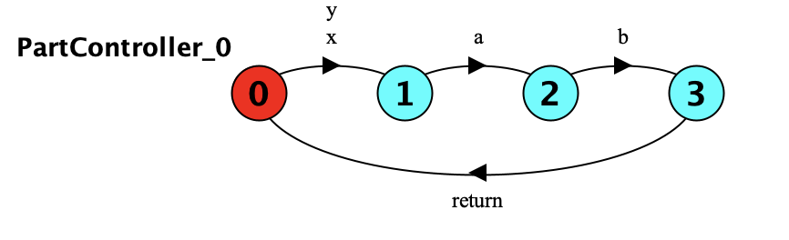
提案手法の例
PartController_0の最小化
最小化
7状態 4状態
最小化によって，状態数を削減
Notes:
次に部分制御器パートコントローラー0の最小化を行います．
先ほど生成されたパートコントローラー0では状態0から，アクションa,またはbを発火したあとに発火するアクション列が同一のもので状態0に戻ってくるので，
この冗長的な分岐を最小化によって1つにまとめることで状態数が削減されます．今回は状態数が7だった制御器を状態数4にまで削減できました．

Slide 16
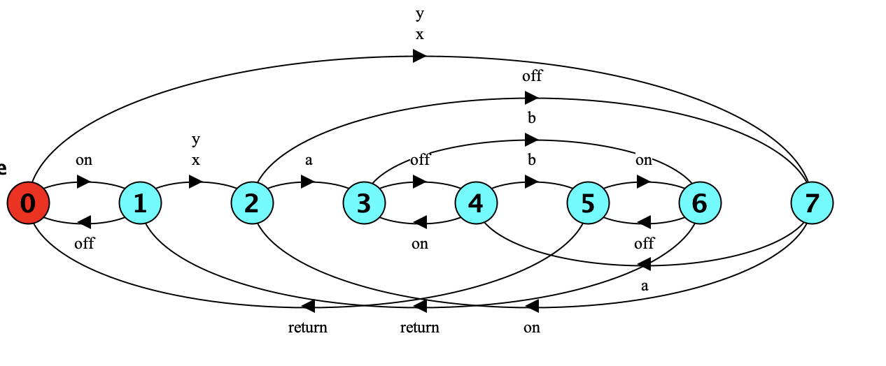
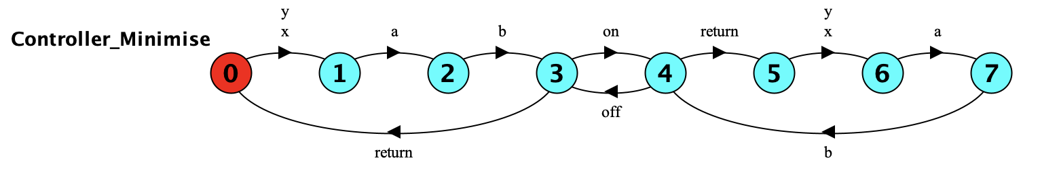
提案手法の例
監視モデルSAFETY2の安全性保証
中間生成物：8状態
環境モデル
部分合成
制御器：8状態
監視モデル
Notes:
次にセーフティー2の安全性保証を行います．
セーフティー2ではアクションon,offも含みますのでモデル3が分析対象になります．
よって，環境モデルとしてパートコントローラー0モデル3，監視モデルとしてセーフティー2を入力として部分合成することによって，8状態の制御器が合成されて終了となります．
制御器は部分制御器と違って次の部分合成の分析対象にならず，これを最小化しても計算空間を小さくすることはできないため，制御器の最小化は行いません．
また，この部分合成の際に生成される中間生成物がボトルネックとなるのですが，今回の中間生成物はこのような状態数8のものになりました．

Slide 17
提案手法の例
最小化を導入していないときとの比較
従来手法の中間生成物：14状態 提案手法の中間生成物：8状態
最小化によって，中間生成物の状態数が削減されていることがわかる．
Notes:
ここでは，先ほど最小化によって合成された制御器と最小化を適用していなかったときの制御器を比較しています．
これらのLTSを見ると，今回の例では，中間生成物の状態数が14状態8状態になり，LTSの最小化によって，状態数が削減されていることがわかります．

Slide 18
評価：Researh Question
提案手法の効果を確認するために，以下のResearch Questionを設定し検証
RQ1．LTSの最小化を加えたことで，状態数と遷移数がどれほど削減されたか
RQ2．LTSの最小化を加えたことで，主記憶量と計算時間がどれほど削減されたか
以上のRQを検証するために，従来の段階的制御器合成と，段階的制御器合成にLTSの最小化を適用した手法で制御器合成し，状態数，遷移数，主記憶量，合成時間．最小化時間を測定する実験を行った．
Notes:
ここからは提案手法の効果を確認するために，
RQ1．LTSの最小化を加えたことで，状態数と遷移数がどれほど削減されたか
RQ2．LTSの最小化を加えたことで，主記憶量と計算時間がどれほど削減されたか
という2つのリサーチクエスチョンを設定しこれらを検証します．
またこれを検証するために，従来の段階的制御器合成と，段階的制御器合成にLTSの最小化を適用した手法で制御器合成し，状態数，遷移数，主記憶量，合成時間．最小化時間を測定する実験を行いました．

Slide 19
評価：実験設定
実験に使用したシステム
システムのスケールを変更可能な以下の2つのシステムで実験を行った
人数管理システム[1]：複数の部屋の人数を管理するシステム
自動倉庫管理システム[2] ：複数台のロボットで棚の在庫を管理するシステム
使用した計算機
OS：Windows 11 Pro
CPU：Intel Core Ultra 9 285K
RAM：128GB
使用した制御器合成ツール
Model Transition Synstem Analyzer(MTSA) [3]
[1] A. Borda, L. Pasquale, V. Koutavas, and B. Nuseibeh, “Compositional verification of self-adaptive cyber-physical systems,” 2018IEEE/ACM 13th International Symposium on Software Engineeringfor Adaptive and Self-Managing Systems, pp.1–11, 2018.
[2] J. Enright and P.R. Wurman, “Optimization and coordinated au-tonomy in mobile fulfillment systems,” Automated Action Plan-ning for Autonomous Mobile Robots, 2011 AAAI Workshop, SanFrancisco, California, USA, August 7, 2011, pp.33–38, 2011. http://www.aaai.org/ocs/index.php/WS/AAAIW11/paper/view/3917
[3] N. D’Ippolito, D. Fischbein, M. Chechik, and S. Uchitel,“MTSA: the modal transition system analyser,” 23rd IEEE/ACMInternational Conference on Automated Software Engineering,15-19 September 2008, L’Aquila, Italy, pp.475–476, 2008. https://doi.org/10.1109/ASE.2008.78
Notes:
また，実験にはこのようなシステム，計算機，制御器合成ツールを用いました．

Slide 20
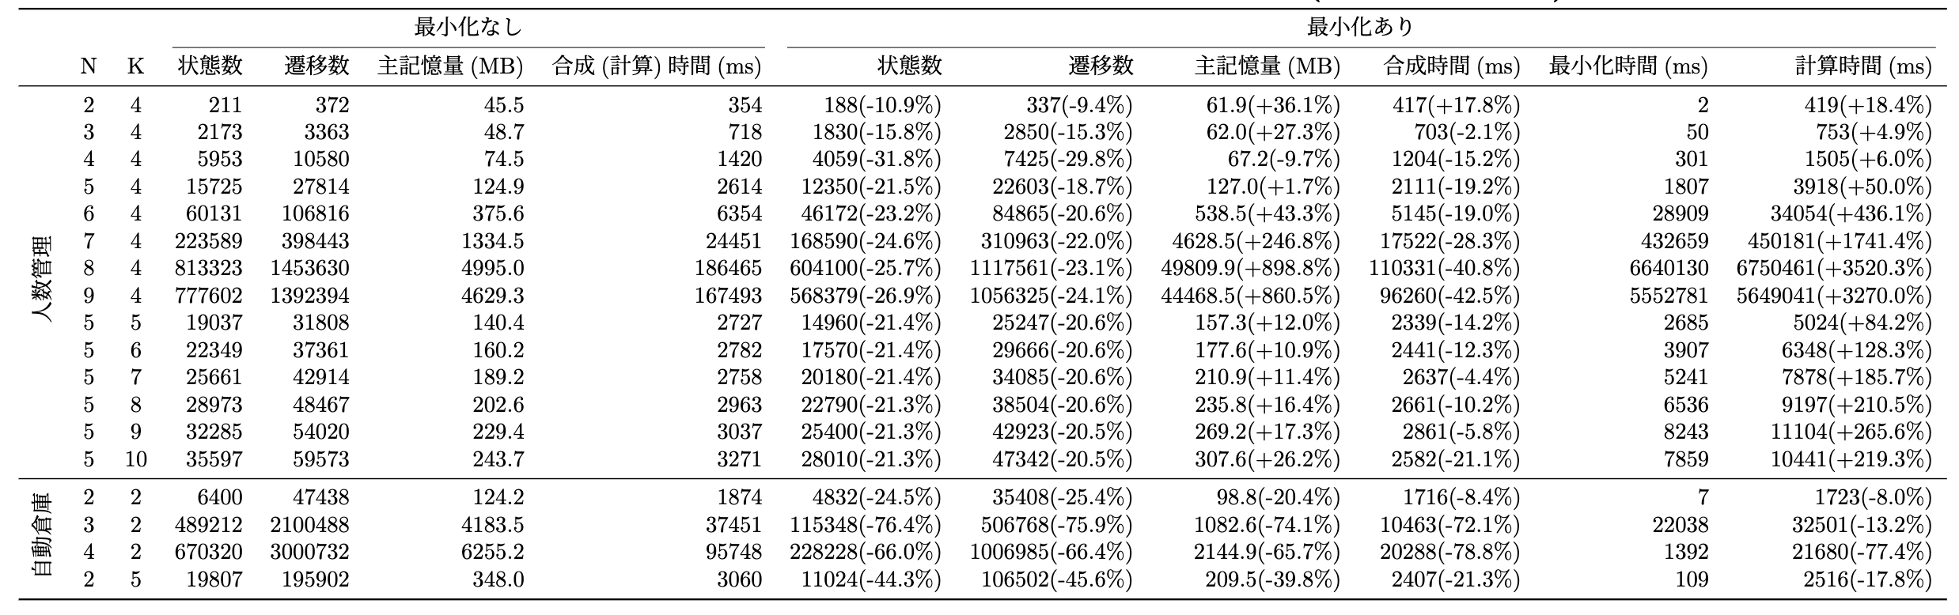
評価：実験結果
人数管理システム：Nは部屋の数，Kは人の数
自動倉庫管理システム：Nはロボットの数，Kは棚の数
計算時間＝合成時間＋最小化時間

Slide 21
評価：実験結果（RQ1の評価）
人数管理システム：Nは部屋の数，Kは人の数
自動倉庫管理システム：Nはロボットの数，Kは棚の数
計算時間＝合成時間＋最小化時間
RQ1．LTSの最小化を加えたことで，状態数と遷移数がどれほど削減されたか
→いずれのシステムでも平均して状態数と遷移数が削減されていることがわかった． また，人数管理システム，自動倉庫管理システムのどちらでもN,Kを変えても削減効果はさほど変わらず， 削減効果の変化に相関はなかった．
Notes:
こちらの表が，今回の制御器合成の実験結果になります．
まずはリサーチクエスチョン1の評価を行います．
削減率の平均をとると，人数管理システムが状態数-21.9%遷移数-19.9%，自動倉庫管理システムが状態数-52.8%遷移数-53.3%となり，いずれのシステムでも状態数と遷移数が削減されていることがわかりました．また，このように定義したNとKの値を変動させても削減効果の変化に相関は見られませんでした．

Slide 22
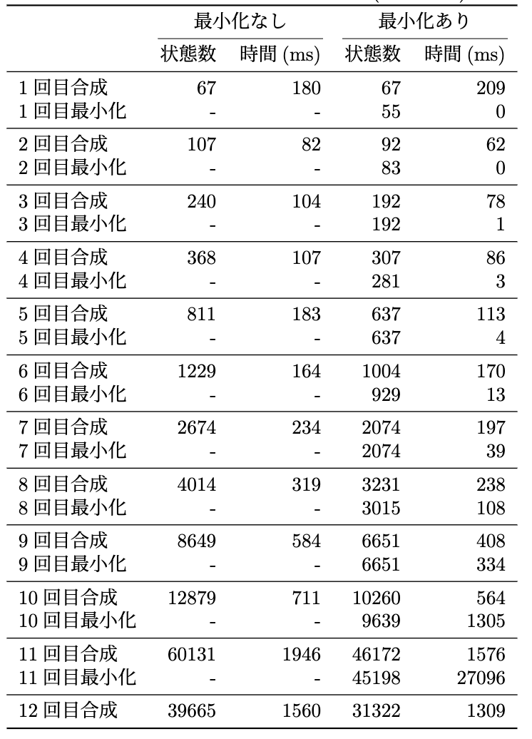
評価：実験結果（RQ1の評価）
1つのシステムの計算空間の詳細
人数管理システムのN=6, K=4の場合に各部分合成での合成と最小化の際の状態数と時間を計測

Slide 23
評価：実験結果（RQ1の評価）
人数管理システム：Nは部屋の数，Kは人の数
自動倉庫管理システム：Nはロボットの数，Kは棚の数
計算時間＝合成時間＋最小化時間
削減率の平均
人数管理
状態数：-21.9%
遷移数：-19.9%
自動倉庫管理
状態数：-52.8%
遷移数：-53.3%
RQ1．LTSの最小化を加えたことで，状態数と遷移数がどれほど削減されたか
→いずれのシステムでも平均して状態数と遷移数が削減されていることがわかった． また，人数管理システム，自動倉庫管理システムのどちらでもN,Kを変えても削減効果はさほど変わらず， 削減効果の変化に相関はなかった．
Notes:
こちらの表が，今回の制御器合成の実験結果になります．
まずはリサーチクエスチョン1の評価を行います．
削減率の平均をとると，人数管理システムが状態数-21.9%遷移数-19.9%，自動倉庫管理システムが状態数-52.8%遷移数-53.3%となり，いずれのシステムでも状態数と遷移数が削減されていることがわかりました．また，このように定義したNとKの値を変動させても削減効果の変化に相関は見られませんでした．

Slide 24
評価：実験結果（RQ2の評価）
人数管理システム：Nは部屋の数，Kは人の数
自動倉庫管理システム：Nはロボットの数，Kは棚の数
計算時間＝合成時間＋最小化時間
RQ1．LTSの最小化を加えたことで，状態数と遷移数がどれほど削減されたか
→いずれのシステムでも平均して状態数と遷移数が削減されていることがわかった． また，人数管理システム，自動倉庫管理システムのどちらでもN,Kを変えても削減効果はさほど変わらず， 削減効果の変化に相関はなかった．
Notes:
こちらの表が，今回の制御器合成の実験結果になります．
まずはリサーチクエスチョン1の評価を行います．
削減率の平均をとると，人数管理システムが状態数-21.9%遷移数-19.9%，自動倉庫管理システムが状態数-52.8%遷移数-53.3%となり，いずれのシステムでも状態数と遷移数が削減されていることがわかりました．また，このように定義したNとKの値を変動させても削減効果の変化に相関は見られませんでした．

Slide 25
評価：実験結果（RQ2の評価）
人数管理システム：Nは部屋の数，Kは人の数
自動倉庫管理システム：Nはロボットの数，Kは棚の数
計算時間＝合成時間＋最小化時間
削減率の平均
人数管理
主記憶量：+168.8%
計算時間：+667.3%
自動倉庫管理
主記憶量：-50.0%
計算時間：-23.3%
RQ2．LTSの最小化を加えたことで，主記憶量と計算時間がどれほど削減されたか
→自動倉庫管理システムでは，主記憶量と計算時間が削減されたが，人数管理システムでは増加した． また，人数管理システムではNの値が大きいほど主記憶量と計算時間が大きいことがわかる．
Notes:
次にリサーチクエスチョン2の評価を行います．
削減率の平均をとると，人数管理システムが状態数-21.9%遷移数-19.9%，自動倉庫管理システムが状態数-52.8%遷移数-53.3%となり，いずれのシステムでも状態数と遷移数が削減されていることがわかりました．今回の場合は，人数管理システムでNの値が大きいほど主記憶量と計算時間が大きいことがわかります．

Slide 26
評価：実験結果（RQ2の評価）
1つのシステムの計算空間の詳細
人数管理システムのN=6, K=4の場合に各部分合成での合成と最小化の際の状態数と時間を計測

Slide 27
評価：総括
実験結果の分析
状態数と遷移数に関しては，いずれのシステムでも削減が見られ， LTSの最小化が状態数と遷移数の削減に効果的であることが確認できた．
主記憶量と計算時間に関しては，自動倉庫管理システムでは削減されたが人数管理システムでは増加したため， LTSの最小化が主記憶量と計算時間の削減に効果的であることは確認できなかった．
提案手法の限界
LTSの最小化を加えたことによる追加の主記憶量と計算時間が無視できないほどに大きかった．
今後の展望
LTSの最小化を用いる段階を，全段階ではなく，効果的な段階のみに適用することでLTSの最小化を効果的に用いる研究を進めていく．
Notes:
総括として，実験結果を分析すると，
状態数と遷移数に関しては，いずれのシステムでも削減が見られ，LTSの最小化が状態数と遷移数の削減に効果的であることが確認できました．
主記憶量と計算時間に関しては，自動倉庫管理システムでは削減されたが人数管理システムでは増加したため，LTSの最小化が主記憶量と計算時間の削減に効果的であることは確認できませんでした．
LTSの最小化を加えたことによる追加の主記憶量と計算時間が無視できないほどに大きくなったという提案手法の限界を解決するため，今後はLTSの最小化を用いる段階を，全段階ではなく，効果的な段階のみに適用することでLTSの最小化を効果的に用いる研究を進めていきます．

Slide 28
今後の展望：最小化にかかる時間
提案手法の限界の解決のために，人数管理システムの各段階の部分合成の後の最小化の時間を計測
何回目の部分合成か | N=5, K=4 | N=6, K=4
 | 最小化にかかる時間
1回目 | 0 | 0
2回目 | 0 | 1
3回目 | 2 | 2
4回目 | 4 | 3
5回目 | 8 | 8
6回目 | 24 | 50
7回目 | 28 | 35
8回目 | 159 | 95
9回目 | 1,111 | 312
10回目 | - | 912
11回目 | - | 19,787
赤字の段階の最小化がボトルネックとなっていると考えられる
Notes:
最後に今後の展望として，課題解決のための展望を紹介させていただきます．
提案手法の限界の解決のために，人数管理システムの一部の各段階の部分合成の後の最小化にかかった時間を計測してみました．
表を見ると，N=5,K=4の場合では9回目，N=6,K=4の場合では11回目の最小化に時間がかかっていることがわかります．

Slide 29
今後の展望：効果的なLTS最小化の適用
効果的な段階にのみ最小化を適用する
本研究の部分合成の後に最小化判断というプロセスを導入
最小化判断：部分合成した後に最小化をするならtrue，しないならfalseを返す
現状の最小化判断では最小化にかかる時間が最も長い段階では最小化を適用しないことにした
環境モデル
環境モデル
環境モデル
環境モデル1
部分制御器
制御器
環境モデル2
最小化
最小化
true
true
環境モデル3
環境モデル3
部分合成
部分合成
部分合成
最小化判断
最小化判断
監視モデル
監視モデル
監視モデル
監視モデル1
監視モデル1
監視モデル1
監視モデル2
false
監視モデル2
false
監視モデル2
監視モデル3
監視モデル3
監視モデル3
Notes:
そこで，今後は効果的なLTSの最小化を適用した段階的制御器合成を検証したいと思います．
この手法では，最小化判断という部分合成の後に最小化を行うかどうかを判断するプロセスを導入します．
現状の最小化判断では最小化にかかる時間が最も長い段階では最小化を適用しないことにしました．

Slide 30
今後の展望：結果(一部のみ)
N=5, K=4 | 最小化しない | 提案手法(全段階で最小化) | 効率的な最小化(9回目以外最小化)
Maximum States | 15725 | 12350 | 12350
Maximum Transitions | 27814 | 22603 | 22765
Maximum Memory (MB) | 87.1 | 96.7 | 69.8
Execution Time (ms) | 2152 | 3195 | 2236
最小化に時間がかかった段階では最小化をしない手法では，状態空間削減効果は今回の提案手法に劣るものの，主記憶量と実行時間が削減できていることがわかる． →最小化に時間がかかるかどうかを入力モデルから判断する手法を研究していく
N=6, K=4 | 最小化しない | 提案手法(全段階で最小化) | 効率的な最小化(11回目以外最小化)
Maximum States | 60131 | 46172 | 46172
Maximum Transitions | 106816 | 84865 | 85351
Maximum Memory (MB) | 269.1 | 465.9 | 206.8
Execution Time (ms) | 5879 | 25959 | 6941
Notes:
こちらの表は効率的なLTSの最小化を用いた制御器合成のデータを含んだものになります．
表を見るとわかるとおり，この手法では，状態空間削減効果は今回の提案手法に劣るものの，主記憶量と実行時間が削減できていることがわかります． これの結果を元に，私は今後，最小化に時間がかかるかどうかを入力モデルから判断する手法を研究していきたいと思います．

Slide 31
おわりに
背景： 離散事象システムを表すLTSを1つのLTSとして合成する技術として離散制御器合成がある． しかし，離散制御器合成には状態空間の指数増加の課題がある．
提案手法： 離散制御器合成において段階的なLTSの最小化を提案した． 具体的には，段階的制御器合成の部分合成の後にLTSを最小化を適用した．
評価： 従来手法の段階的制御器合成との比較実験を行い，状態数と遷移数には削減効果があることがわかった．しかし，主記憶量と計算時間の削減効果には限界があることがわかった．
今後の展望：
効果的な段階にのみLTSの最小化を適用する段階的制御器合成手法の確立を構想している.
予備実験の結果，提案手法の限界への対処の可能性を確認できた．
Notes:
最後に今回の研究発表を振り返ります．
まず背景として，離散事象システムを表すLTSを1つのLTSとして合成する技術として離散制御器合成があります． しかし，離散制御器合成には状態空間の指数増加の課題があります．
そこで私は，離散制御器合成において段階的なLTSの最小化を提案しました． 具体的には，段階的制御器合成の部分合成の後にLTSを最小化を適用しました．
この手法と，従来手法の段階的制御器合成との比較実験を行い，状態数と遷移数には削減効果があることがわかりました．
しかし，主記憶量と計算時間の削減効果には限界があることがわかりました．
今後の展望として，効果的な段階にのみLTSの最小化を適用する段階的制御器合成手法の確立を構想しており，予備実験の結果，提案手法の限界への対処の可能性を確認できました．
以上で発表を終わります．ご清聴ありがとうございました．

